Slide 1
Creando aplicaciones UWP para Xbox One
Sevilla Windows //REBUILD
Javier Suárez

Slide 2


Javier Suárez Ruiz
Software Developer at Plain Concepts
Microsoft MVP Windows Platform Development
Blog: http://geeks.ms/blogs/jsuarez
Email: javiersuarezruiz@hotmail.com
Twitter: @jsuarezruiz

Slide 3
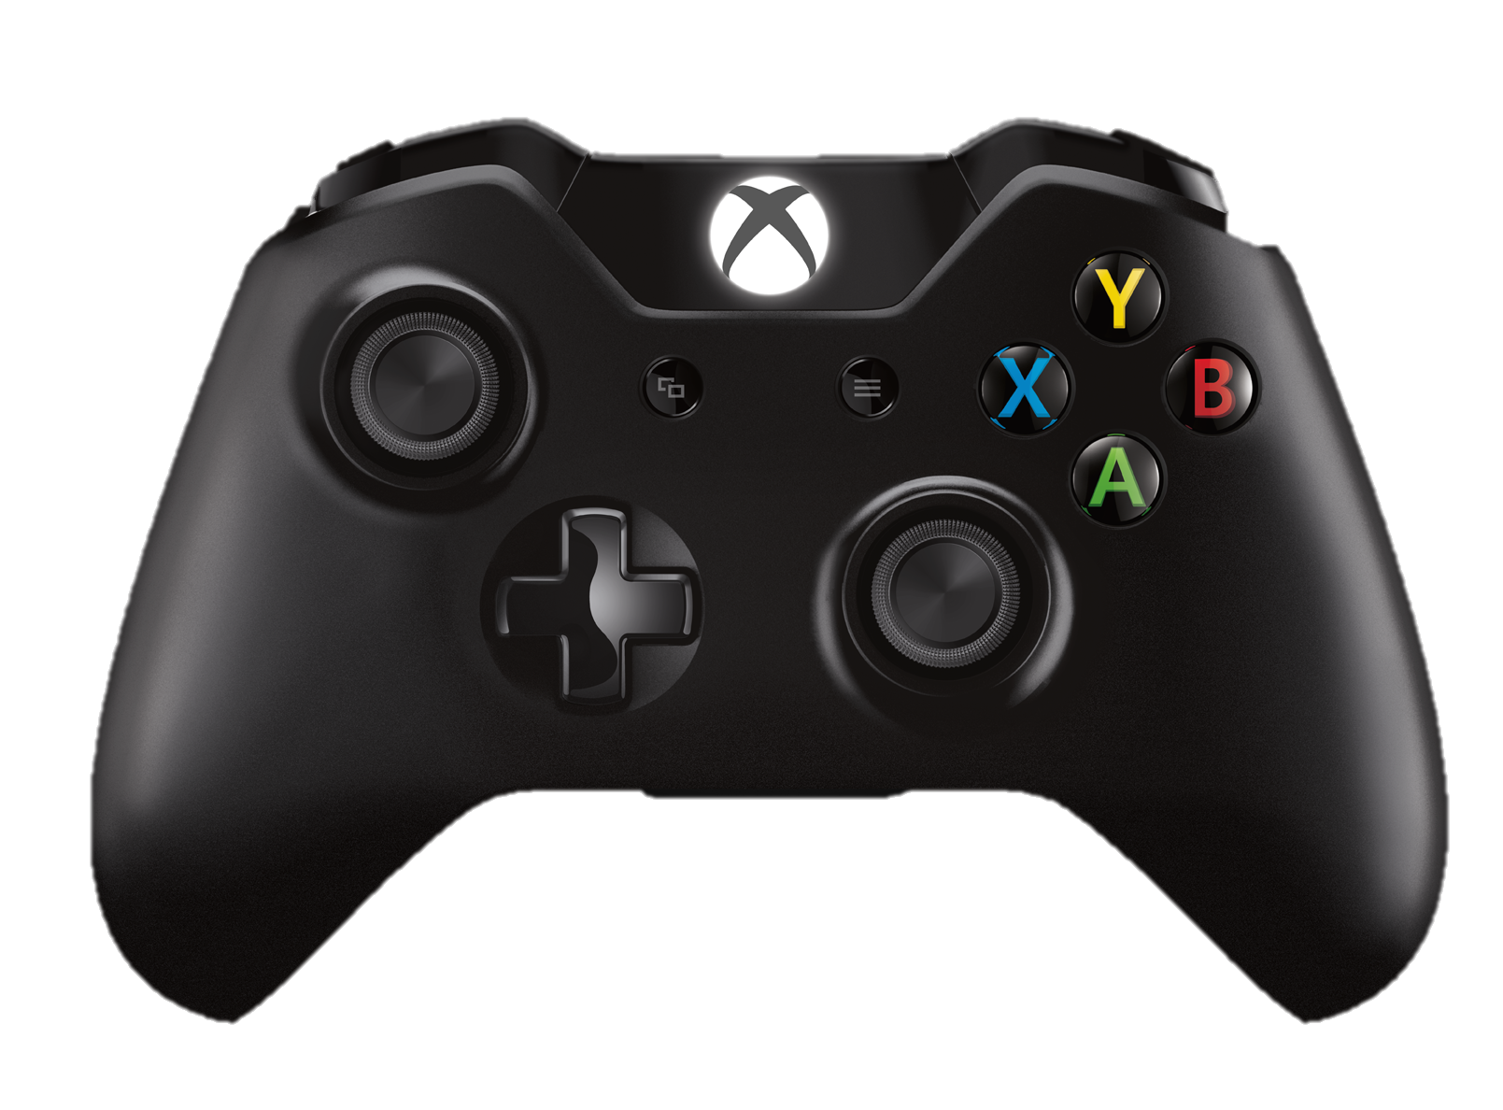
La experiencia con “10 pies”
Conceptos básicos
DEMO: Nuestra App UWP
Activar Dev Mode
GamePad y Layout
Uso del GamePad
XY Focus
Debugging tips
Adaptar a TV
TV-safe area
Sonidos

Slide 4
La experiencia “10 pies”

Slide 5
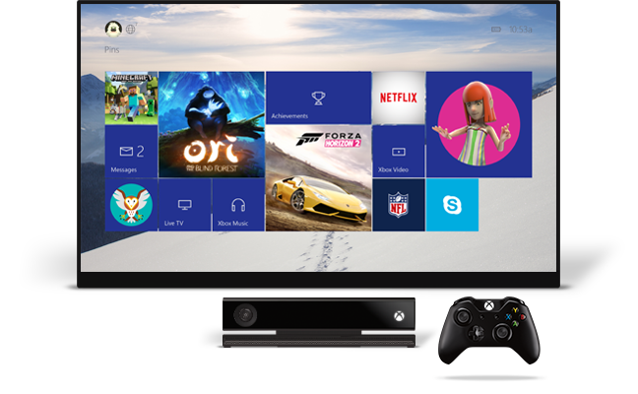

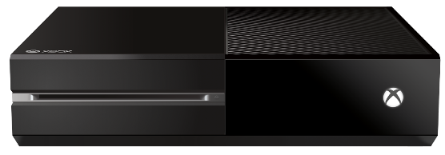
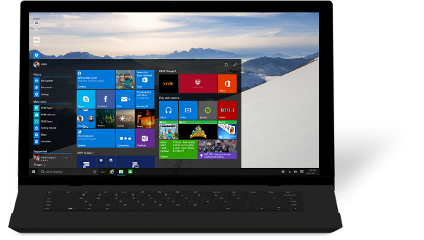
“experiencia 10 pies” vs. “experiencia 2 pies”

Slide 6
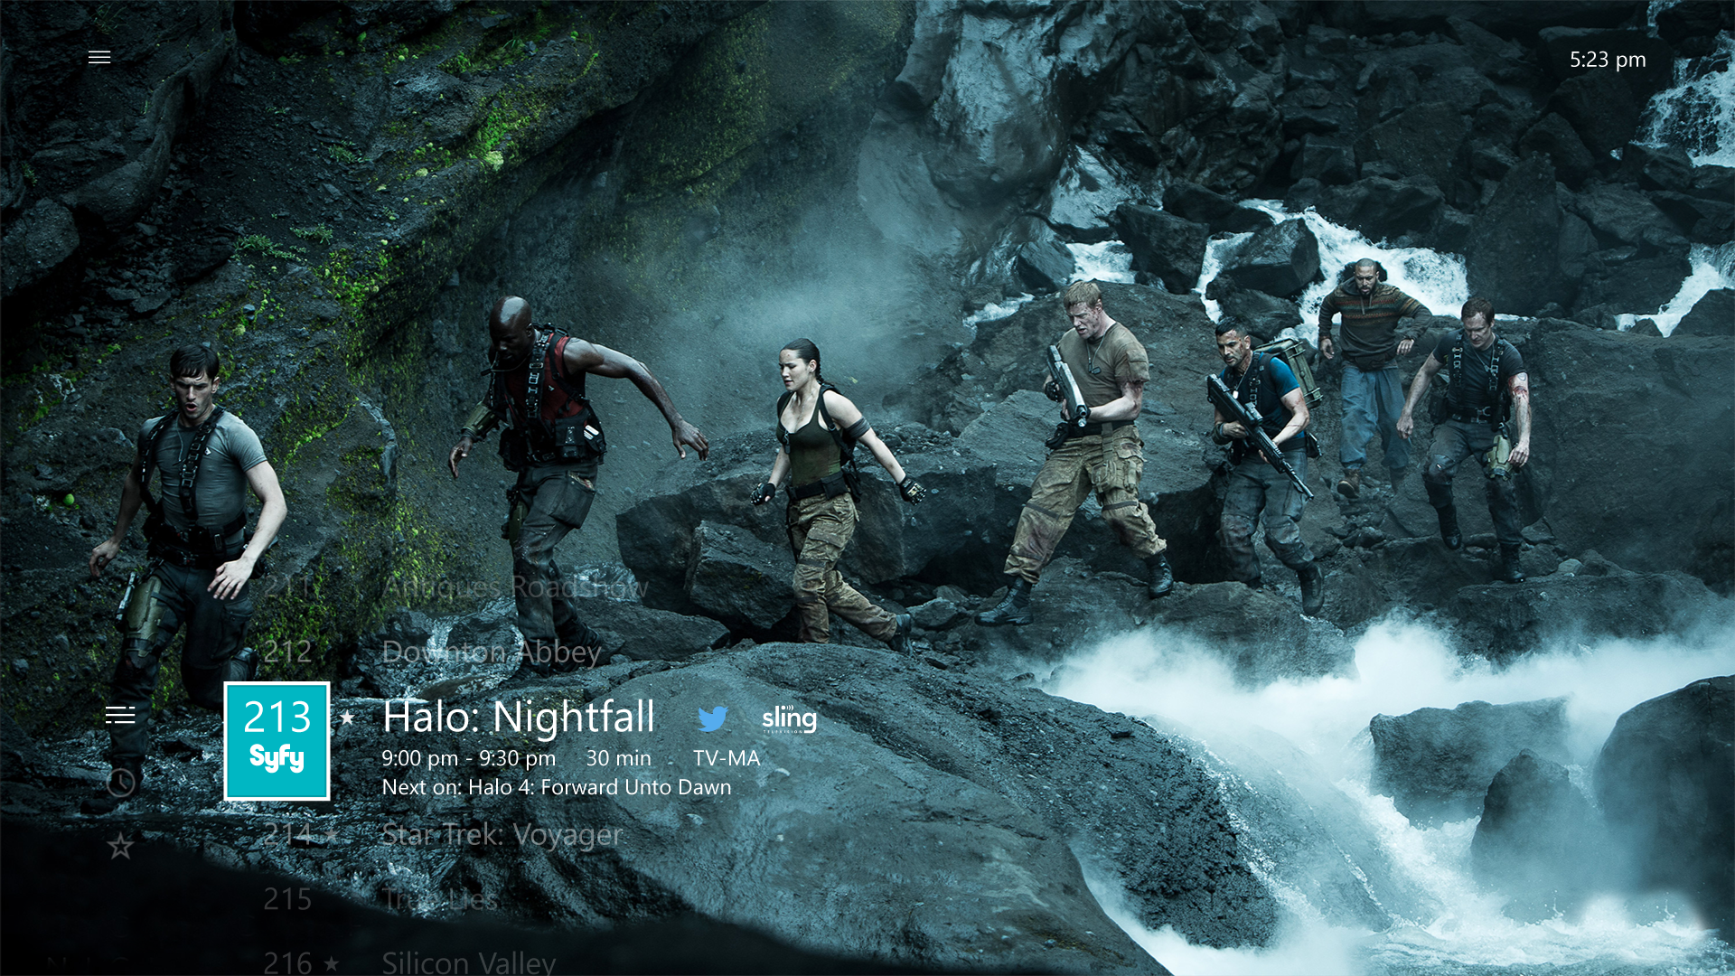
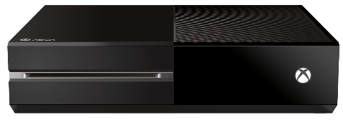
Siempre simple

Slide 7
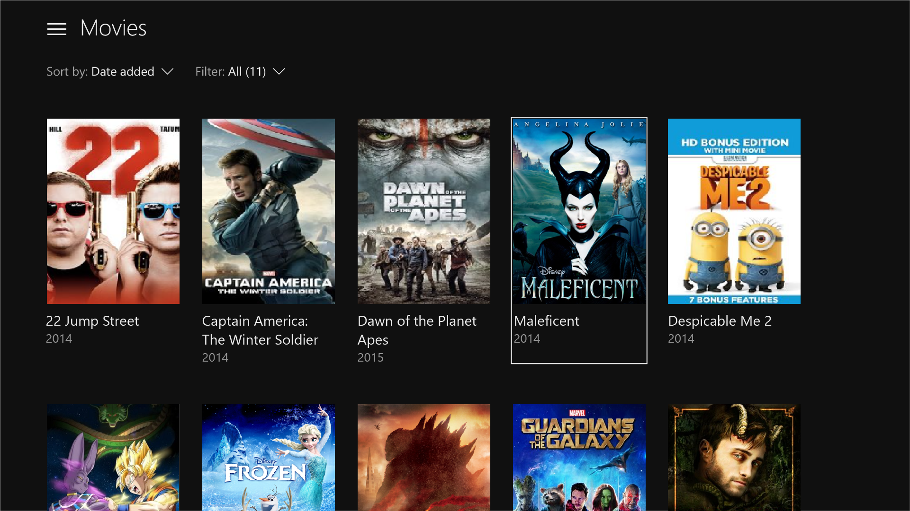
Pero coherente

Slide 8
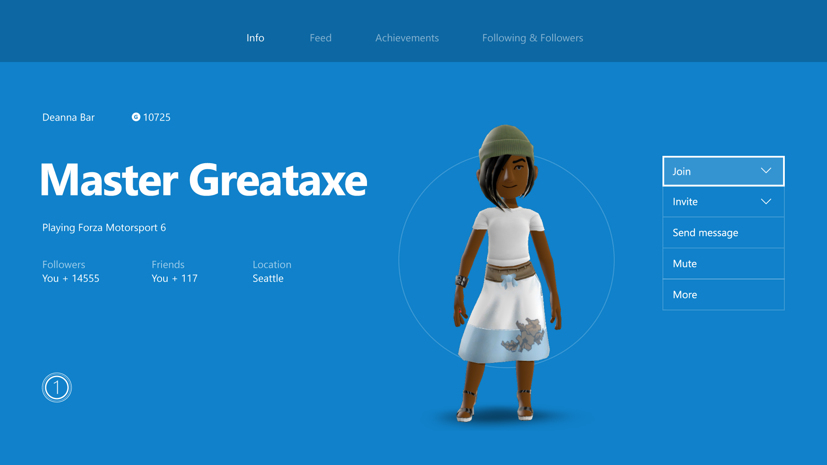
Y cautivar

Slide 9
Universal Windows Platform & plataformas

Slide 10
Universal Windows Platform & plataformas
Llegar a cada dispositivo Windows con una misma App
Fácil adaptar la App ofreciendo una experiencia adaptada a cada dispositivo

Slide 11
Activar el modo desarrollador

Slide 12
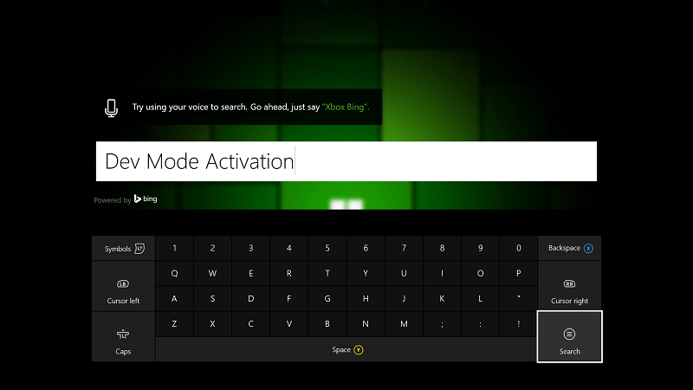
Dev Mode

Slide 13
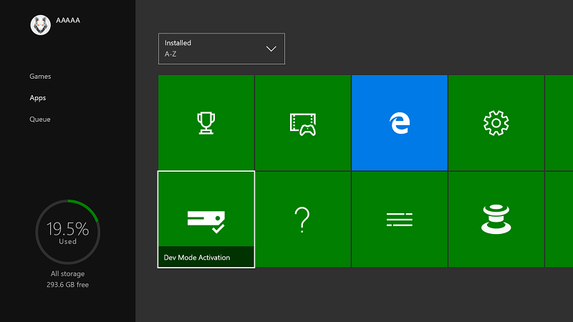
Dev Mode Activation App

Slide 14
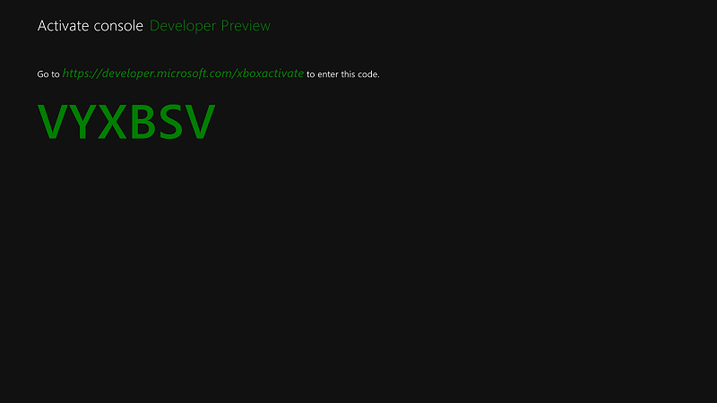
Activar Dev Mode

Slide 15
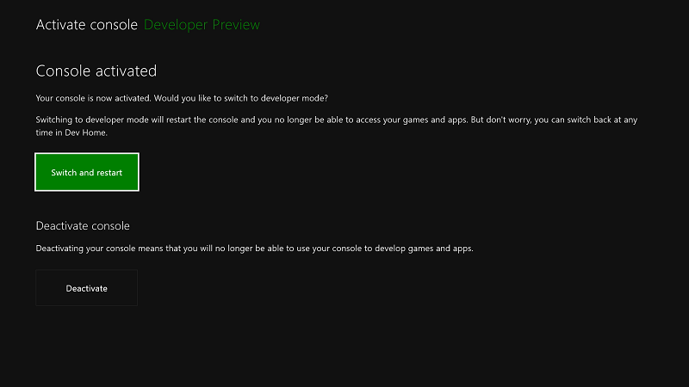
Dev Mode

Slide 16
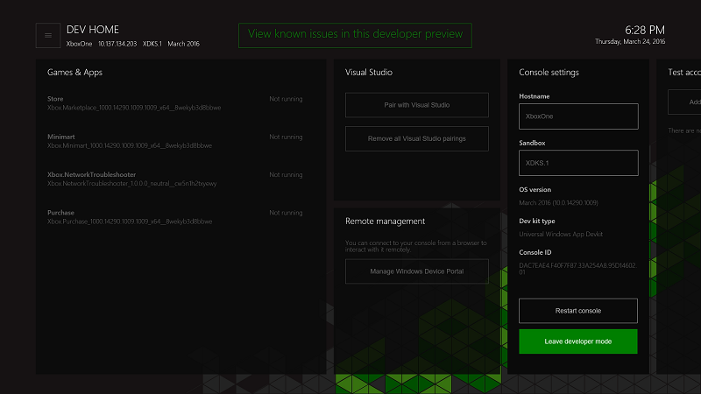
Dev Mode

Slide 17
Nuestra aplicación UWP

Slide 18
Y… ¿cómo conseguimos todo lo anterior en una misma App UWP?!?!
1. Un mismo Sistema de diseño UWP. En muchos casos, exactamente el mismo código se comportará de la forma adecuada para ofrecer la major experiencia en cada situación..
2. Podemos modificar el comportamiento por defecto. Cuando se soportan multiples comportamientos en el mismo código, podemos utilizer el que major se adapte a nuestra aplicación en la familia de dipositivos utilizada.
3. En caso de necesitar diseño totalmente diferente podemos crear vistas exclusivas. UWP permite seguir comparitendo el código pero utilizando una vista totalmente diferente.

Slide 19
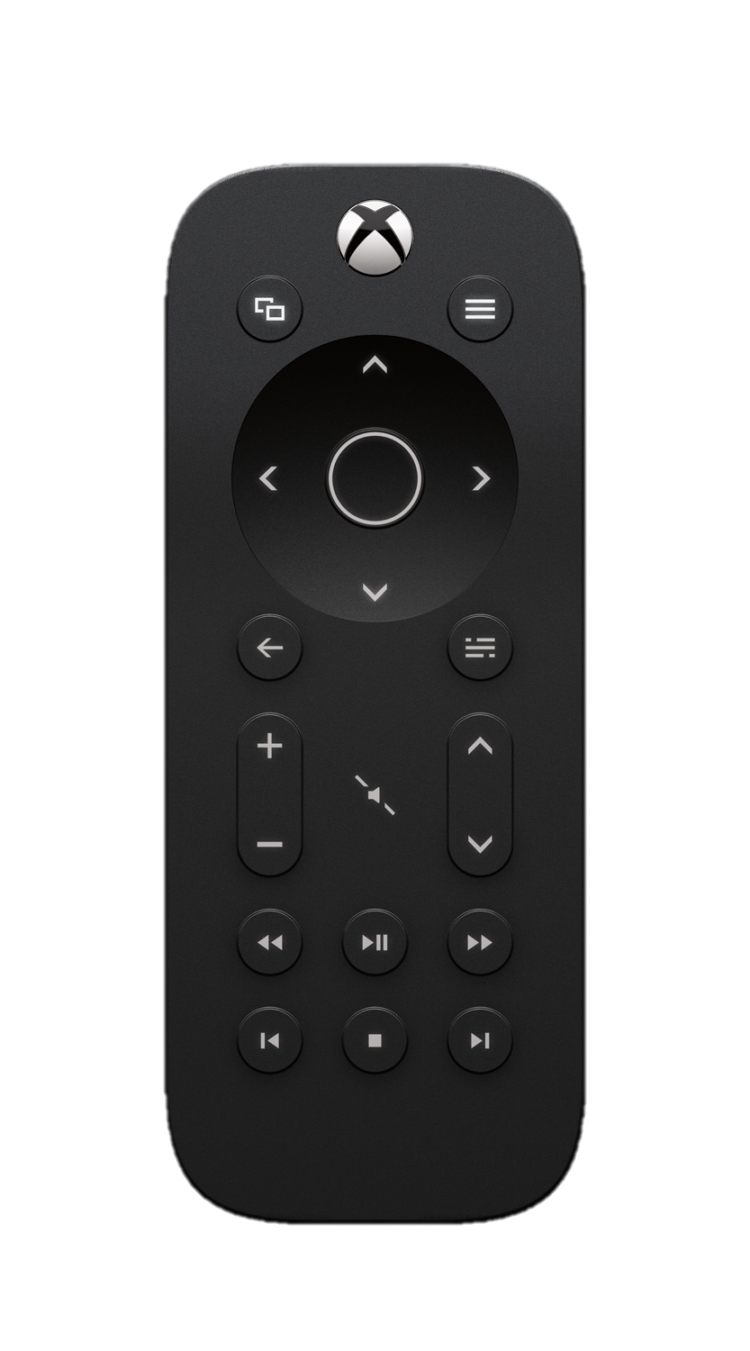
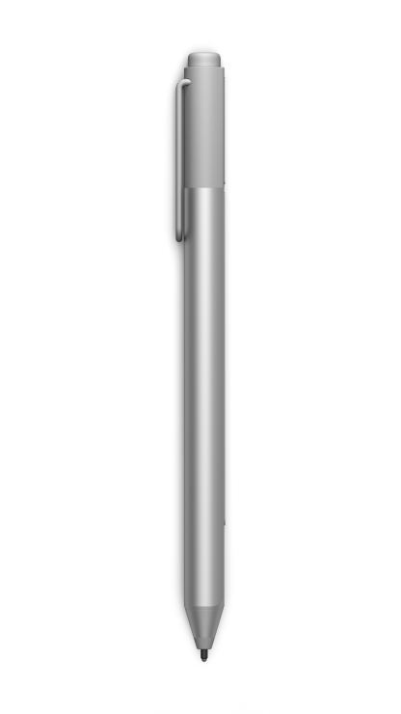
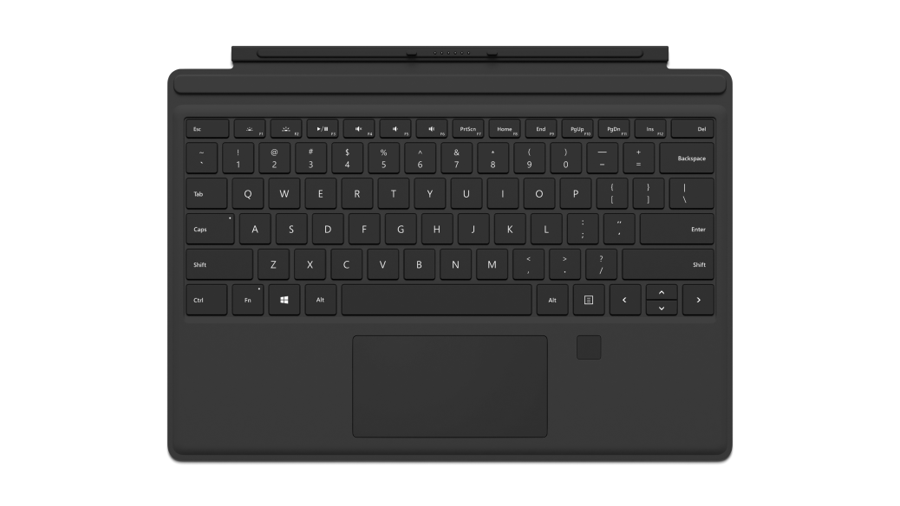
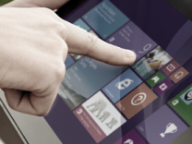
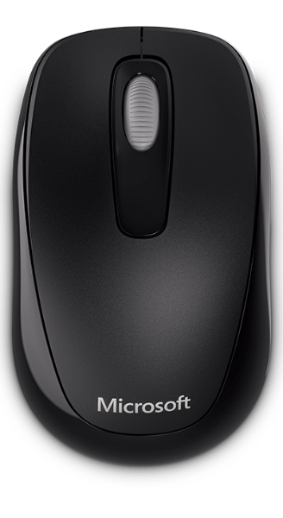
Gamepad y Remote

Slide 20

Conceptos básicos de interacciones con el Gamepad y Remote
XY Focus
Requires Pointer
Recommended for most UI surfaces
Use for drawing canvases, web content, etc.

Slide 21
Configurando XY Focus vs. puntero
Application.RequiresPointer=
"Auto" : XY Focus o puntero dependiendo del dispositivo (por defecto)
"WhenRequested" : XY Focus, except en controles donde se especifique
Para controles o páginas específicas donde el punter tenga sentido:
Control.RequiresPointer="WhenFocused">
o
Control.RequiresPointer="WhenEngaged">

Slide 22

Botones del Gamepad y el Remote

Slide 23
Los más usadosInputs
Botón | Stick/D-pad izquierdo
Comportamiento | Mueve el focoFocus

Slide 24
Los más usados
Botón | Stick/D-pad izquierdo | A/Select
Comportamiento | Mueve el foco | “Click”

Slide 25
Los más usados
Botón | Stick/D-pad izquierdo | A/Select | B/Back
Comportamiento | Mueve el foco | “Click” | Ir atrás

Slide 26
Los más usados
Botón | Stick/D-pad izquierdo | A/Select | B/Back | Menu
Comportamiento | Mover el foco | “Click” | Ir atrás | Mostrar menu contextual

Slide 27
Los más usados
Botón | Stick/D-pad izquierdo | A/Select | B/Back | Menu | View
Comportamiento | Move Focus | “Click” | Go Back | Mostrar menus contextuales | Motrar paneles

Slide 28
Botones del Gamepad y el Remote
Botón | Stick/D-pad izquierdo | A/Select | B/Back | Menu | View
Comportamiento | Move Focus | “Click” | Go Back | Mostrar menus contextuales | Motrar paneles

Slide 29
Botones del Gamepad y Remote
Botón | Comportamiento | ¿Cómo?
Stick/D-pad izquierdo | Mover el foco | <Application RequiresPointer="WhenRequested">

Slide 30
Botones del Gamepad y Remote
Botón | Comportamiento | ¿Cómo?
Stick/D-pad izquierdo | Mover el foco | <Application RequiresPointer="WhenRequested">
A/Select | “Click” | Usado por defecto en controles como Button, ListView, MenuFlyout, etc. Si creamos controles personales, responde al evento de la barra de espacio.

Slide 31
Botones del Gamepad y Remote
Botón | Comportamiento | ¿Cómo?
Stick/D-pad izquierdo | Mover el foco | <Application RequiresPointer="WhenRequested">
A/Select | “Click” | Usado por defecto en controles como Button, ListView, MenuFlyout, etc. Si creamos controles personales, responde al evento de la barra de espacio.
B/Back | Ir atrás | Responde al evento SystemNavigationManager.BackRequested cuando implementamos la navegación atrás

Slide 32
Botones del Gamepad y Remote
Botón | Comportamiento | ¿Cómo?
Stick/D-pad izquierdo | Mover el foco | <Application RequiresPointer="WhenRequested">
A/Select | “Click” | Usado por defecto en controles como Button, ListView, MenuFlyout, etc. Si creamos controles personales, responde al evento de la barra de espacio.
B/Back | Ir atrás | Responde al evento SystemNavigationManager.BackRequested cuando implementamos la navegación atrás
Menu | Mostrar menu contextual | Muestra menús del tipo ContextFlyout y responde al evento ContextRequested.

Slide 33
Botones del Gamepad y Remote
Botón | Comportamiento | ¿Cómo?
Stick/D-pad izquierdo | Mover el foco | <Application RequiresPointer="WhenRequested">
A/Select | “Click” | Usado por defecto en controles como Button, ListView, MenuFlyout, etc. Si creamos controles personales, responde al evento de la barra de espacio.
B/Back | Go Back | Responde al evento SystemNavigationManager.BackRequested cuando implementamos la navegación atrás
Menu | Mostrar menu contextual | Muestra menús del tipo ContextFlyout y responde al evento ContextRequested.
View | Mostrar paneles | Eventos GamepadView y NavigationView.

Slide 34
Gamepad y Remote. Botones adicionales
Botón | L/R Trigger
Comportamiento | Página arriba/abajo

Slide 35
Gamepad y Remote. Botones adicionalesInputs
Botón | L/R Trigger | L/R Bumper
Comportamiento | Página arriba/abajo | Página izq/derecha

Slide 36
Gamepad y Remote. Botones adicionalesInputs
Botón | L/R Trigger | L/R Bumper | Right stick
Comportamiento | Página arriba/abajo | Página izq/derecha | Pan

Slide 37
Gamepad y Remote. Botones adicionalesInputs
Botón | L/R Trigger | L/R Bumper | Right stick | X, Y
Comportamiento | Página arriba/abajo | Página izq/derecha | Pan | App shortcuts

Slide 38
Gamepad y Remote. Botones adicionalesInputs
Botón | L/R Trigger | L/R Bumper | Right stick | X, Y | Pause, Play, etc.
Comportamiento | Página arriba/abajo | Página izq/derecha | Pan | App shortcuts | Media playback

Slide 39
Saca todo el partido a los botones!

Slide 40
Ajustar XY Focus
IsTabStop=true & Visibility=Visible

Slide 41
Ajustar XY Focus

Slide 42
Ajustar XY Focus

Slide 43
Ajustar XY Focus

Slide 44
Ajustar XY Focus

Slide 45
Tuning XY Focus

Slide 46
Tuning XY Focus
foo
foo
foo.XYFocusRight = bar;
bar

Slide 47
Optimizando la App para gamepad

Slide 48
Debugging tips
¿No sabes donde esta el foco? Añadimos:
page.GotFocus += (object sender, RoutedEventArgs e) => {
FrameworkElement focus = FocusManager.GetFocusedElement()
as FrameworkElement;
Debug.WriteLine("got focus: " + focus.Name + " ("
+ focus.GetType().ToString() + ")");
};

Slide 49
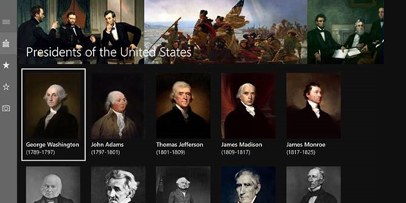
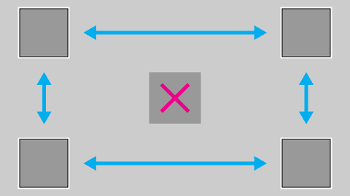
Más trucos para ajustar la experiencia XY Focus
Establece el foco inicial en algo “razonable”
Crea el Layout con el ciclo de movimientos y el foco en mente.
Tener el foco en mente también al ajustar Tamaños, para ofrecer la major experiencia possible cuando cambie el mismo.

Slide 50
Gestión de ‘trampas de enfoque’ e interacciones complejas
Button 1
Button 2

Slide 51
Mejorar el foco
Focus Engagement permite al usuario “enganchar” un control para interaccionar con él, y retornar el XY Focus de la navegación
Pulsamos A para “enganchar.”
Button 1
Button 2

Slide 52
Mejorar foco
Focus Engagement permite al usuario “enganchar” un control para interaccionar con él, y retornar el XY Focus de la navegación
Pulsamos A para “enganchar.”
Usamos izq/derecho/arriba/abajo para interaccionar con el control
Button 1
Button 2

Slide 53
Mejorar foco
Focus Engagement permite al usuario “enganchar” un control para interaccionar con él, y retornar el XY Focus de la navegación
Pulsamos A para “enganchar.”
Usamos izq/derecho/arriba/abajo para interaccionar con el control
Pulsamos B para “desenganchar.”
control.IsFocusEngagmentEnabled="true" (por defecto en el Slider)
Button 1
Button 2

Slide 54
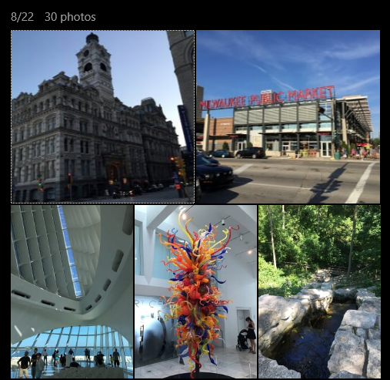
Mostrando el foco…
Por defecto, foco tradicional con “marching ants”

Slide 55
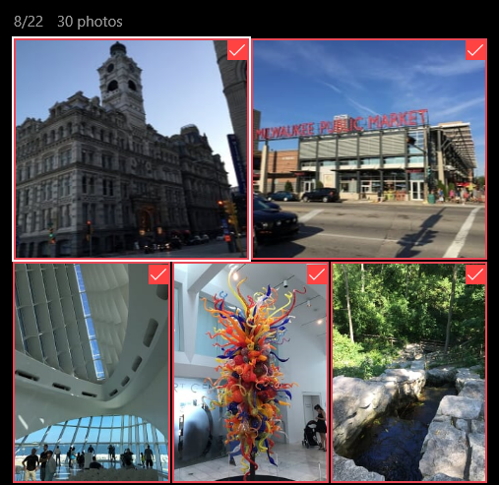
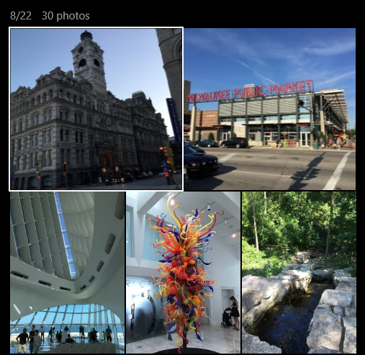
Foco de alta visibilidad
Foco con alta visibilidad

Slide 56
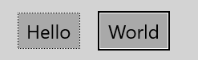
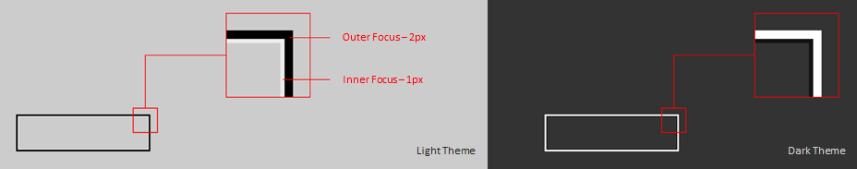
Configurando alta visibilidad en foco
De forma predeterminada en la próxima actualización de Windows 10
Application.FocusVisualKind="HighVisibility"
Puede ser ajustado ´por element visual
FocusVisualMargin
FocusVisualPrimaryBrush
FocusVisualPrimaryThickness
FocusVisualSecondaryBrush
FocusVisualSecondaryThickness

Slide 57
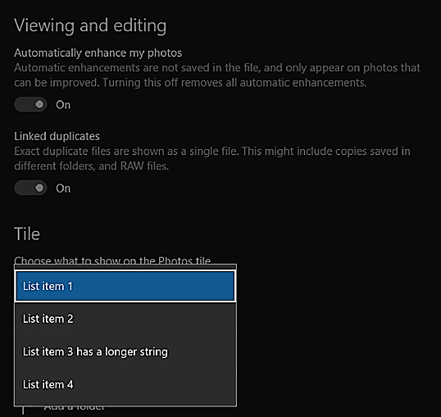
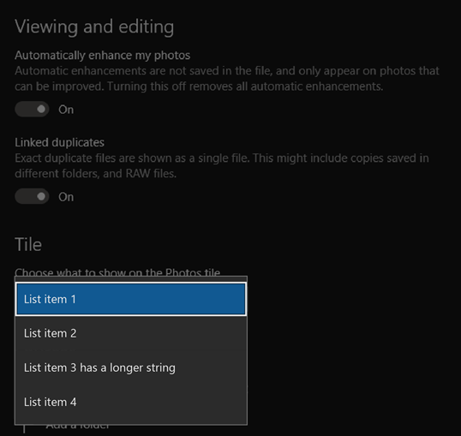
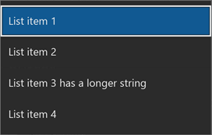
Potenciando el foco de elementos superpuestos
Ocurecer el fondo cuando mostramos elementos supuerpuestos (e.j. Flyout)
Flyout.LightDismissOverlayMode="Auto"
Disponible en los siguientes controles:
AppBar
AutoSuggestBox
CalendarDatePicker
ComboBox
DatePicker
FlyoutBase
Flyout
MenuFlyout
Popup
SplitView
TimePicker

Slide 58
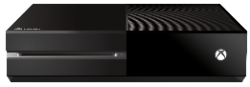
Presentando en TV

Slide 59
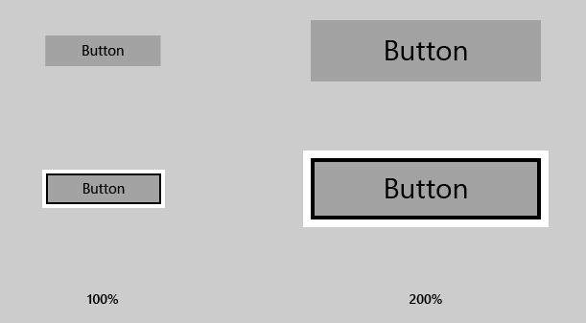
El tamaño de la UI
La experiencia “10 pies” debería ser ~200% de lo que se ve en la experiencia “2 pies”
La resolución por defecto de las Apps en Xbox es de 960 x 540 pixels efectivos

Slide 60
Depurando el foco

Slide 61
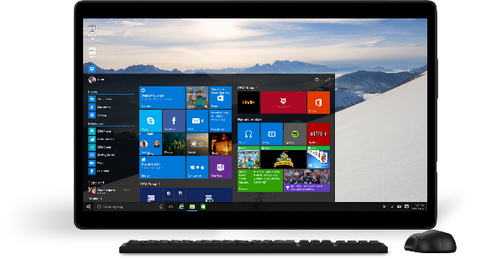
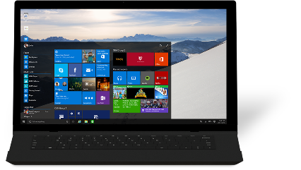
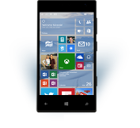
El tamaño de la UI (en píxeles efectivos)
360 x 640
1366 x 768
1920 x 1080
960 x 540
960 x 540
960 x 540

Slide 62
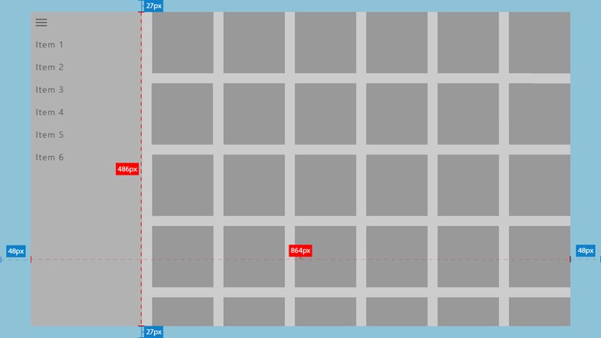
TV-safe area
La zona azul no esta presente en todas las TVs
La zona “TV-safe” es todo el área azul
Las Apps UWP por defecto mantienen su UI dentro del área TV-safe.
Las Apps deben extender su UI no esencial a los márgenes para ofrecer la major experiencia possible.
960 x 540

Slide 63
Optimizando para TV

Slide 64
Colores
Como en cualquier App UWP, podemos usar el tema adecuado para la misma, o bien, usar el tema del sistema.
Si elegimos usar el tema del sistema por defecto:
PC usa claro (configurable)
Xbox es ocuro

Slide 65
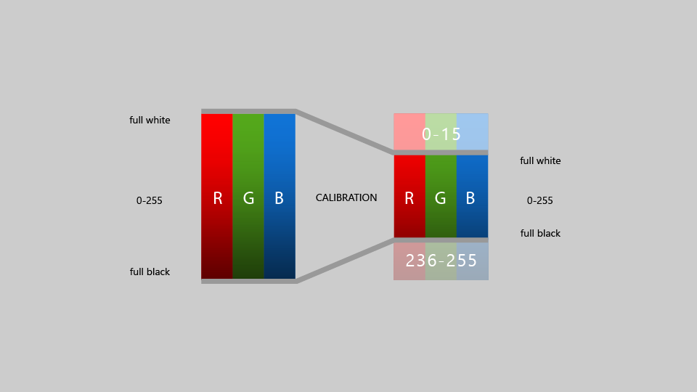
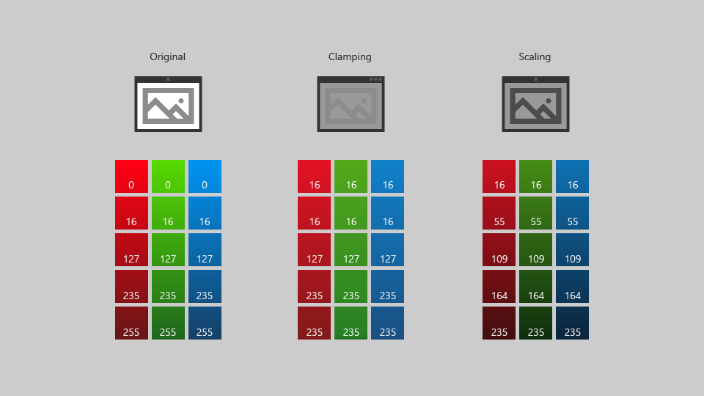
Colores en TV

Slide 66

Sonidos
Ayuda a los usuarios a entender la interacción
Los controles de la plataforma tienen sonidos por defecto
Si creamos nuevos controles personales, podemos añador los sonidos:
ElementSoundPlayer.Play(ElementSoundKind.Focus);
ElementSoundPlayer.Play(ElementSoundKind.Invoke);
ElementSoundPlayer.Play(ElementSoundKind.GoBack);
ElementSoundPlayer.Play(ElementSoundKind.Show);
ElementSoundPlayer.Play(ElementSoundKind.Hide);
ElementSoundPlayer.Play(ElementSoundKind.MoveNext);
ElementSoundPlayer.Play(ElementSoundKind.MovePrevious);

Slide 67
Sonidos

Slide 68
Preguntas y respuestas.
¿Dudas?
P&R

Slide 69
Muchas gracias!
<TU APP>

Slide 70
Creando aplicaciones UWP para Xbox One
Sevilla Windows //REBUILD
Javier Suárez

